Slide 1


《数据结构》实验
实验四 查找排序及其应用
主讲教师：黄虎杰
实验教师：华夏
助教：李世龙
计算机学院
哈尔滨工业大学（深圳）

Slide 2
实验内容
4001 银行贷款
小明是一个年轻有为的小伙子，对自己的未来充满了期待和希望。他对生活有着清晰的规划和计划，其中最重要的一项就是在S市买一套自己的房子。他知道这并不容易，但他相信这是他人生中最重要的决定之一，值得冒险一试。
为了实现这个目标，小明不得不想办法借一笔房贷。不幸的是，小明在两年前因为睡过了头忘记还款导致自己的信用卡逾期了，这让他的信用评分降低了很多。由于他的信用评分太低，天使银行不愿意给他贷款。沮丧的小明最终找到了恶魔银行。众所周知，恶魔银行的借贷利率非常高，而且按日计息。尽管有些不安，但他决定冒险一试。他提交了申请，并很快就得到了批准。最终，小明买了一套他梦寐以求的房子，并开始还贷。
不幸的是，恶魔银行的贷款合同上并没有写明真正的利率，现在小明想要计算一下真正的利率是多少。

Slide 3
实验内容
4001 银行贷款
输入示例
3
20000 2500 10
20000 3000 10
20000 3000 20
输出示例
4.28%
8.14%
13.89%
输入包含多行：
第一行输入为一个整数 N（1 <= N <= 10），表示共有 N 组数据；
第二行开始一共有 N 行数据，每行有 3 个整数 X, Y, T（1 <= X,Y <= 1,000,000,000；1 <= T <= 10000）。其中，X 表示借贷金额，Y 表示每日还款数额，T 表示总共的还款日期。
输出包含多行：
每行输出一个浮点数，表示当前贷款的日利率（按%计），精确到小数点后 2 位。

Slide 4
实验内容
4001 银行贷款
分析1：
假设要还的钱的余额为x，每天还y，并约定利率为r，
第一天后还要还银行：x=x*(1+r)-y；
第二天后还要还银行：x=x*(1+r)-y；
......依此类推。
当第T天，x≤0时，就不用还钱了。
分析2：
你的目标是找到一个最大的利率，这个利率满足经过T轮迭代之后能够使x小于0。检查当前利率是否满足还款要求的函数已提供
（int checkIfRateAvailable(double x, double y, int t, double rate)),如果你有更好的判别方法，可以选择重写判别函数。

Slide 5
实验内容
4002 成绩排名
期中考试结束了，张老师有一份原始的成绩单，这份成绩单是基于学号排序的。
尽管现在的新规定要求不允许公布排名，但是张老师是一个非常认真负责的老师，他希望考察一下班里学生的进步与退步。为此，他希望你能帮他将这份成绩单按照一定的规则排序。
成绩单包括语文、数学、 英语、科学、政治五门课程的成绩。张老师会给出每门课的权重和优先级，请你按照相应的权重计算加权总分并以此为依据执行降序排序。当加权总分相等时，你需要按照给出的优先级顺序基于其原始成绩进行排序。优先级表示为 1，2，3，4，5 一共五个整数，其中 1 表示优先级最高。当两位同学成绩完全一致时，请你按照学号升序排序。
重点在于条件处理，也就是排序规则理解：
首先计算加权总分，如果加权总分都不相同，按加权总分降序排序；
加权总分相同时，按优先级顺序基于原始成绩排序；
分数完全一致时，按学号升序排序，且排名是一样的。

Slide 6
实验内容
4002 成绩排名
输入示例
5
1 2 3 4 5
1.0 1.1 1.0 1.2 0.9
1001 90 80 70 60 50
1002 80 90 60 80 40
1003 80 90 60 80 40
1004 90 90 100 90 60
1005 100 100 100 100 80
输出示例
1 1005
2 1004
3 1002
3 1003
5 1001
输入包含多行：
第一行输入为一个整数 N（1 <= N <= 50），表示一共有 N 条成绩数据；
第二行输入为五个整数 P1，P2 … P5，表示各门课程的优先级；
第三行输入为五个浮点数 W1，W2 … W5，表示各门课程计算加权总分的权重；
第四行开始一共有 N 行数据，每行数据一共有 6 个整数 C，S1，S2, … S5。其中 C 表示学号，S1， S2, … S5 依次表示各门课程的原始成绩。
输出应包含多行：
每行输出两个整数 R，C，表示排名和学号。
注：如果成绩完全一致，要求按照学号将其排名，
但他们的排名 R 应该是一样的。

Slide 7
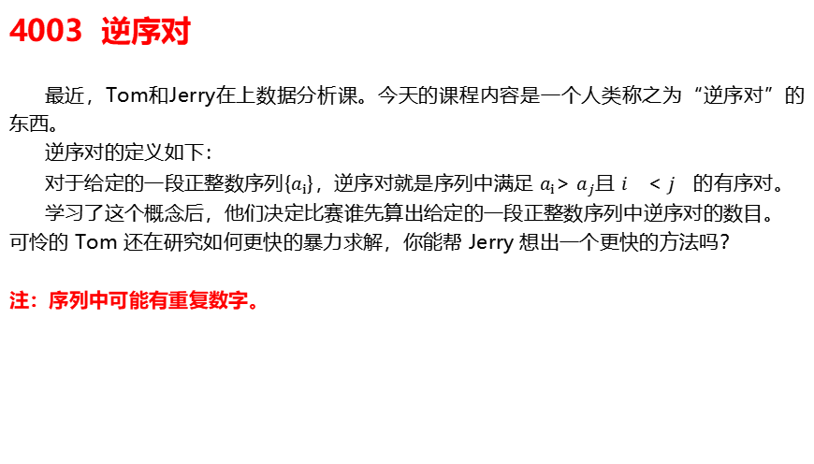
实验内容
4003 逆序对
最近，Tom和Jerry在上数据分析课。今天的课程内容是一个人类称之为“逆序对”的东西。
逆序对的定义如下：
对于给定的一段正整数序列{$a_{i}$}，逆序对就是序列中满足 $a_{i}$> $a_{j}$且 𝑖 < 𝑗 的有序对。
学习了这个概念后，他们决定比赛谁先算出给定的一段正整数序列中逆序对的数目。
可怜的 Tom 还在研究如何更快的暴力求解，你能帮 Jerry 想出一个更快的方法吗？
注：序列中可能有重复数字。

Slide 8
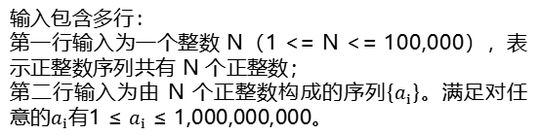
实验内容
4003 逆序对
输入示例
6
5 4 2 6 3 1
输出示例
11
输入包含多行：
第一行输入为一个整数 N（1 <= N <= 100,000），表示正整数序列共有 N 个正整数；
第二行输入为由 N 个正整数构成的序列{$a_{i}$}。满足对任意的$a_{i}$有1 ≤ $a_{i}$ ≤ 1,000,000,000。
输出只有一行：
一个整数 A，表示这个序列中逆序对的数目。

Slide 9
实验要求
请选择任意查找排序算法完成实验任务，注意代码规范，并编写必要的注释。
已提供模板代码，请完成空缺部分。也可以自己编写程序，但务必保证程序输入输出和示例一致。
已给部分测试用例，请自行设计其它测试样例保证程序的正确性和健壮性。

Slide 10
实验四评分标准
总分100分
4001：银行贷款（30分）
4002：成绩排名（40分）
4003：逆序对（30分）

Slide 11
请同学们开始实验

